Slide 1
第二章
随机变量及其分布
§2.4 随机变量的分布函数

Slide 2
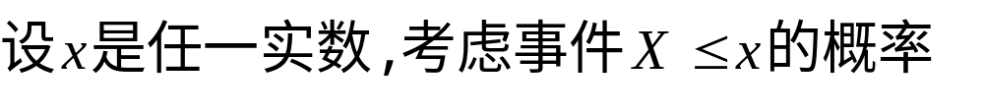




§2.5 随机事件的分布函数
1.分布函数的定义
 定义
记作:
 利用分布函数计算概率

Slide 3








§2.5 随机事件的分布函数

Slide 4




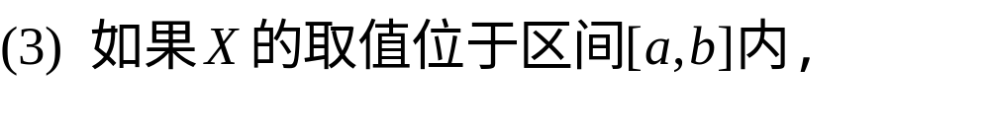





§2.5 随机事件的分布函数
2.分布函数的性质

Slide 5
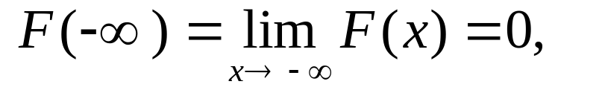
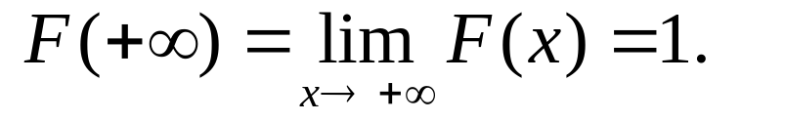



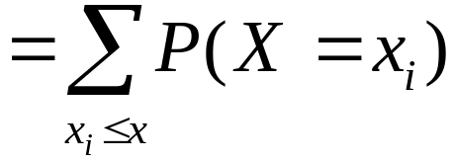
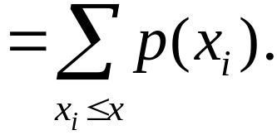
§2.5 随机事件的分布函数

Slide 6
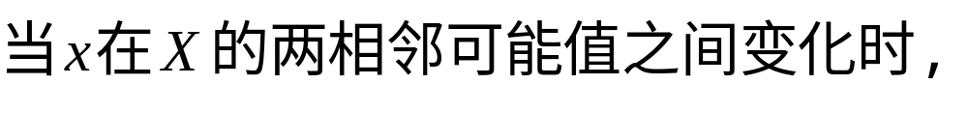
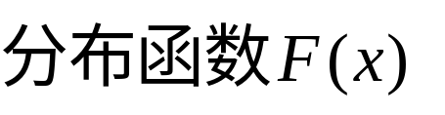

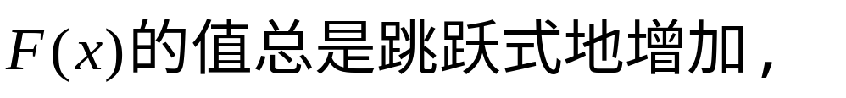

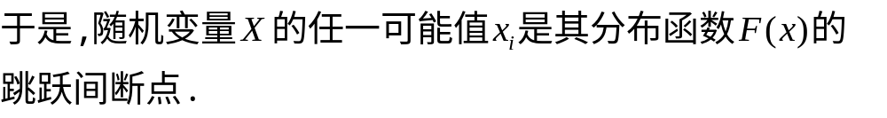

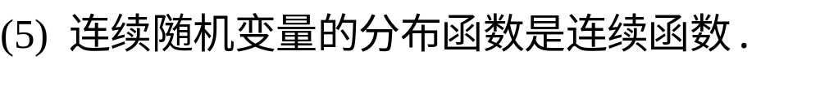
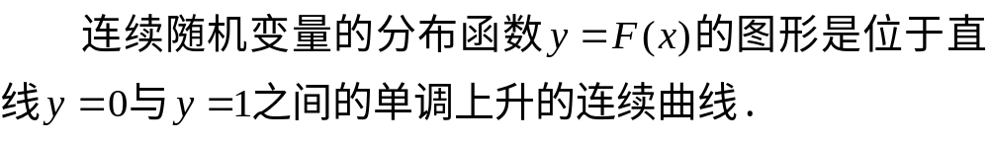
§2.5 随机事件的分布函数

Slide 7






§2.5 随机事件的分布函数

Slide 8
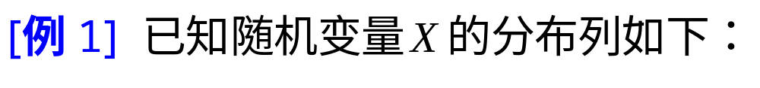















§2.5 随机事件的分布函数

Slide 9



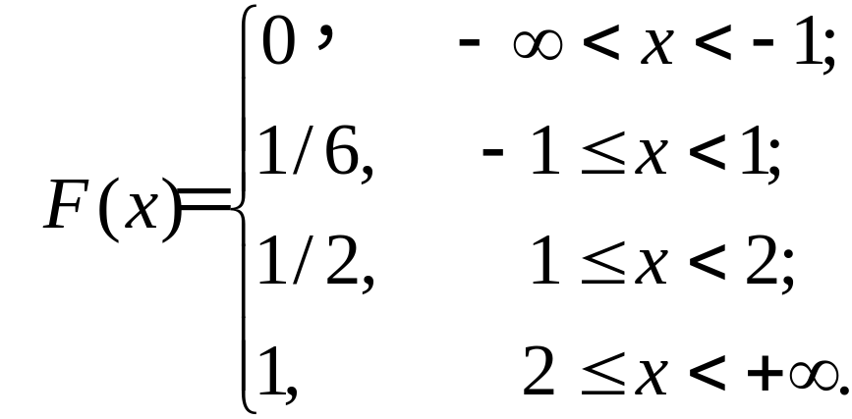
§2.5 随机事件的分布函数

Slide 10









§2.5 随机事件的分布函数

Slide 11
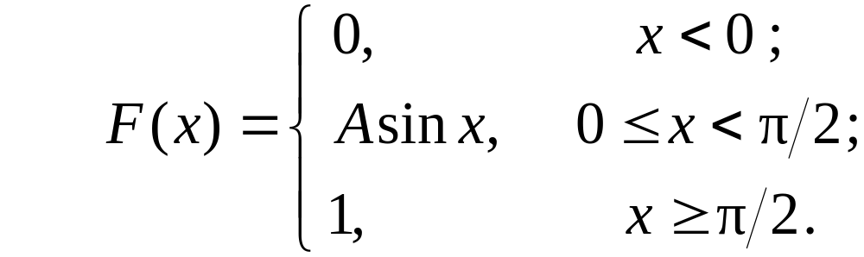
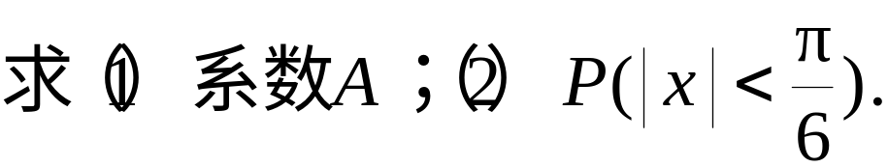
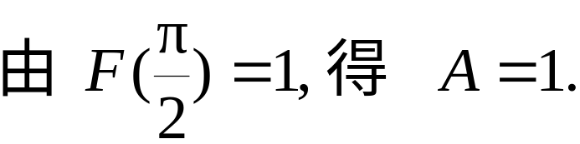

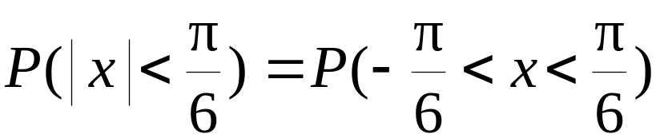

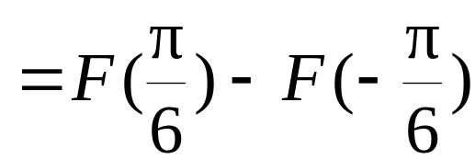
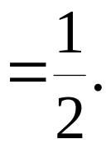
§2.5 随机事件的分布函数

Slide 12




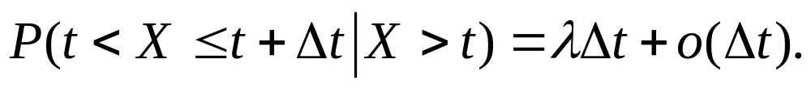
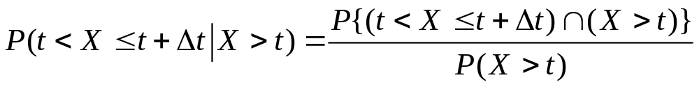
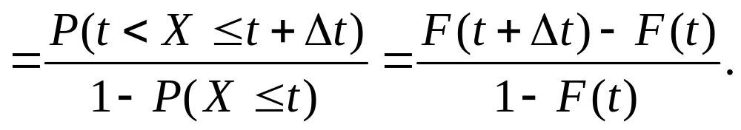
例8 设已使用了t小时的电子管在以后 小时内
损坏的概率为 ，其中 是正常数， 是
的高阶无穷小，若电子管寿命X为零的概率为零，
求X的概率分布。
解：使用t小时后电子管在之后的 小时内损坏
的概率为
由条件概率的定义

Slide 13
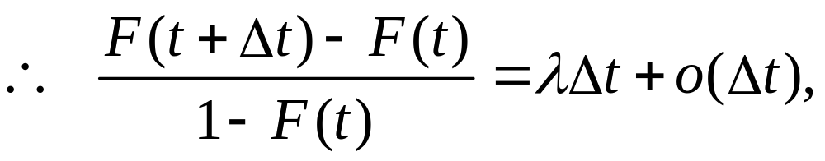
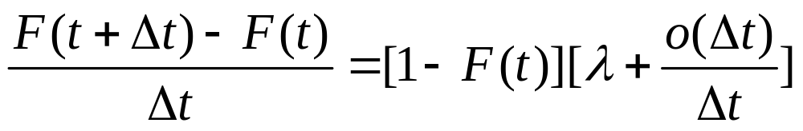

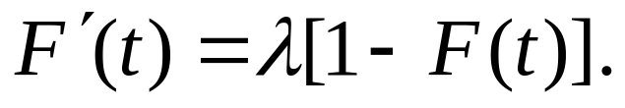
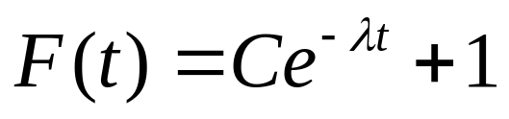
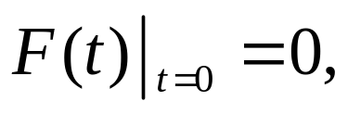

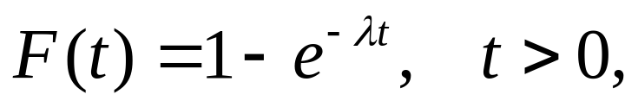
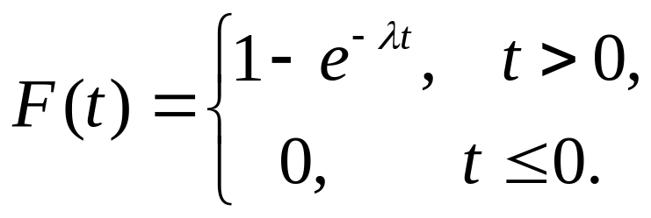
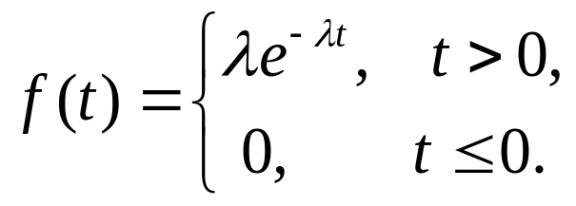

即
令 ，两边取极限得
通解为
据初始条件 得 于是
故X的分布函数为
故X的概率密度为
X服从参数为 的指数分布

Slide 14












§2.5 随机事件的分布函数

Slide 15



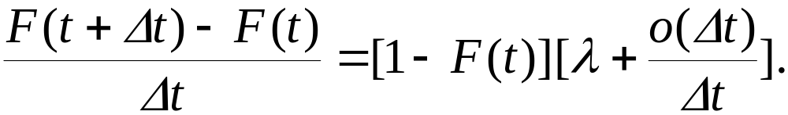

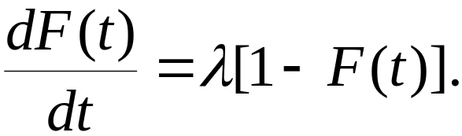
§2.5 随机事件的分布函数

Slide 16



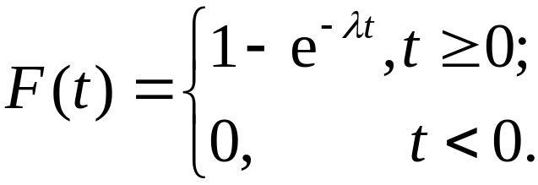

§2.5 随机事件的分布函数

Slide 17
§2.5 随机事件的分布函数
小 结
1. 分布函数是随机变量的随机特征和概率分布的完整刻画.
2. 分布函数的几个重要性质.
3. 利用分布函数计算概率的公式：

Slide 18
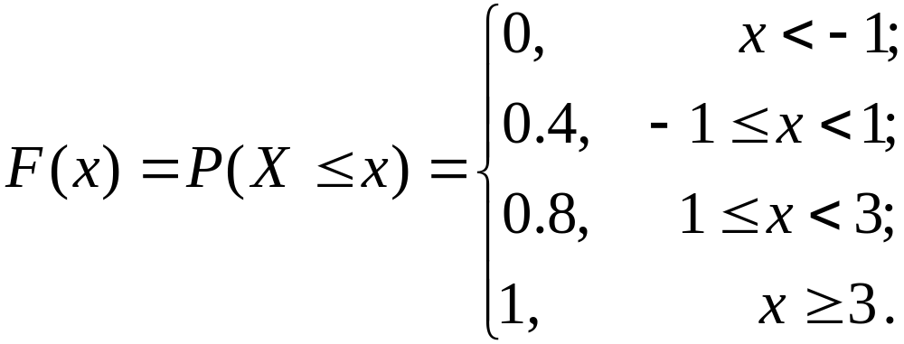

§2.5 随机事件的分布函数
思考题

Slide 19







§2.5 随机事件的分布函数

